Slide 1
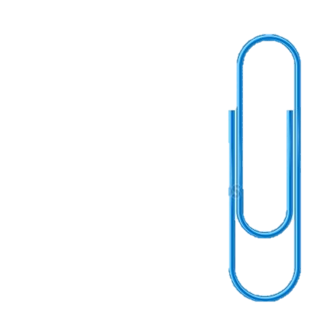
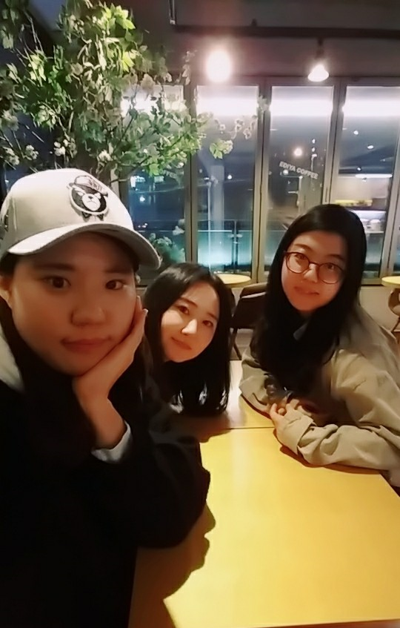
2018 1학기
종합설계프로젝트
화랑:함께 사는 세상에서 높은 사람
송아현 양세림 윤여원

Slide 2

팀 소개
01
02
아이디어 소개
패턴을 이용한 LED 아크릴 현관 잠금장치
2018 1학기
종합설계프로젝트
구상도 & 부품
03
04
질의 응답

Slide 3
팀 소개
01
송아현 양세림 윤여원
화랑:함께 사는 세상에서 높은 사람

Slide 4
아이디어 소개
02
패턴을 이용한 LED 아크릴 현관 잠금장치

Slide 5
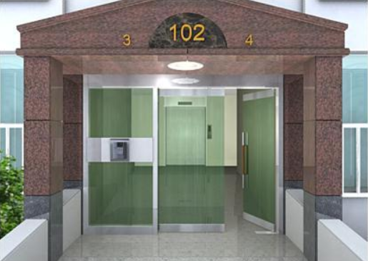
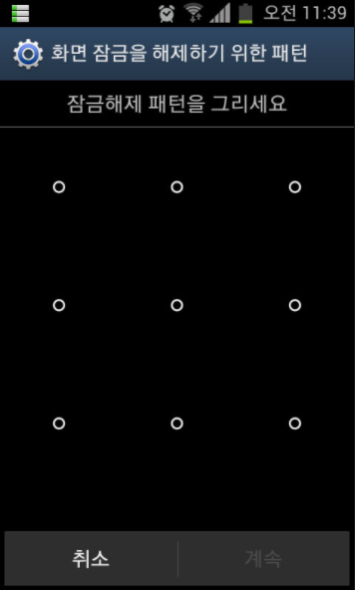
01
패턴을 이용한 LED 아크릴 현관 잠금장치
Notes:
아파트 입주민을 타겟층으로 잡아서 생각함
핸드폰에서 흔히 사용하는 패턴을 이용해 잠금 장치를 설계함
패턴을 풀기 위한 기본 모양이 LED 아크릴 판에 나타나고 그 위에 입주민들이 설정한 패턴을 이용해 문이 열리게 된다

Slide 6
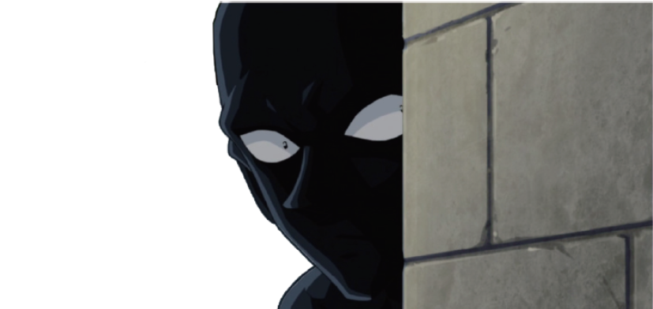
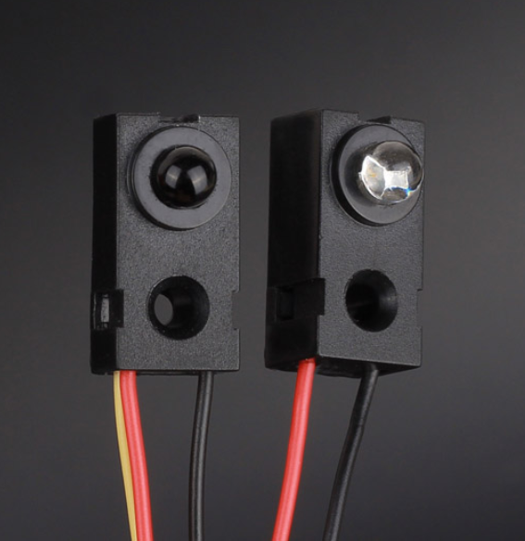

01
패턴을 이용한 LED 아크릴 현관 잠금장치
!알림!
Notes:
아파트 주위에 적외선 센서로 일정 시간동안 사람이 근처를 어슬렁 거리면 센서가 인식한 뒤 와이파이 통신을 이용해 입주민들의 핸드폰의 설치된 어플리케이션에 알림이 가게 된다.

Slide 7
구상도 & 부품
03

Slide 8
01
구상도
앞면
옆면
Wi-Fi 통신 모듈
아크릴 판
감압 센서
LED 판
반사판

Slide 9
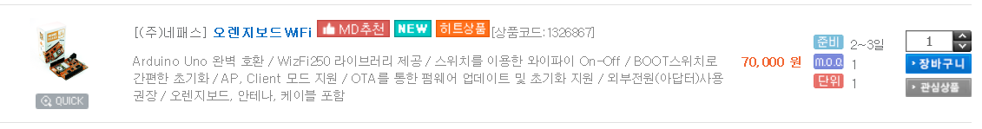
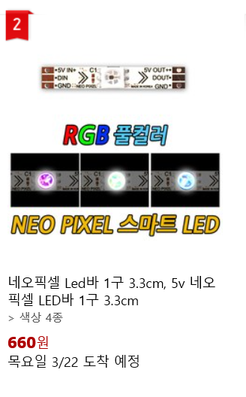
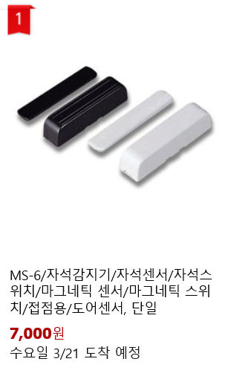
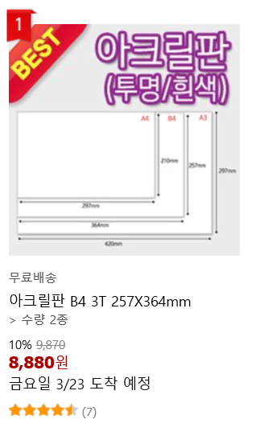
02
부품
http://www.devicemart.co.kr/
http://www.coupang.com/
Notes:
혼자사는 여성들을 타겟층으로 잡아서 생각함
지문인식과 모션인식을 통한 이중 잠금을 설계함
지문인식을 해서 통과하면 모션인식을 할 수 있도록 아크릴 LED 램프에 동작인식을 할 수 있는 패턴이 뜸

Slide 10
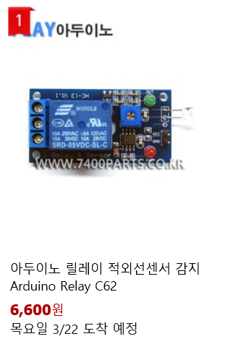
02
부품
http://www.devicemart.co.kr/
http://www.coupang.com/
Notes:
혼자사는 여성들을 타겟층으로 잡아서 생각함
지문인식과 모션인식을 통한 이중 잠금을 설계함
지문인식을 해서 통과하면 모션인식을 할 수 있도록 아크릴 LED 램프에 동작인식을 할 수 있는 패턴이 뜸

Slide 11
질의 응답
04

